Slide 1
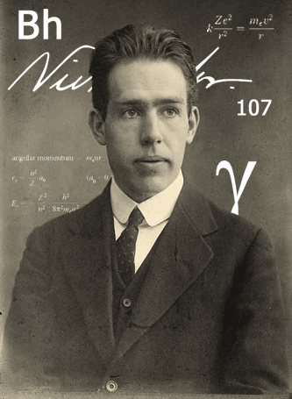
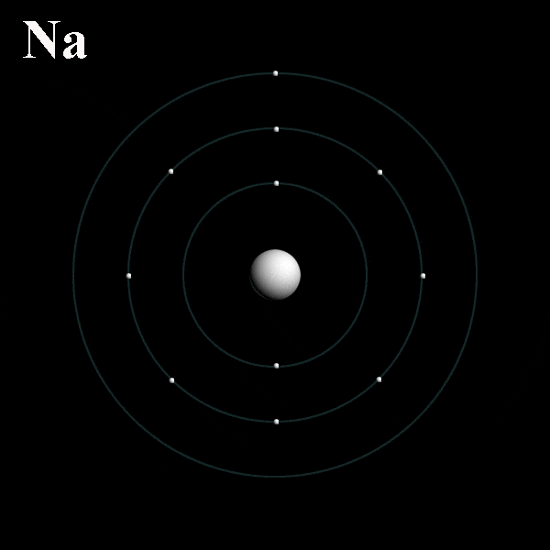
ΔΟΜΗ ΑΤΟΜΟΥ
Πρότυπο BOHR
Niels Bohr, Δανία 1913

Slide 2
ΔΟΜΗ ΑΤΟΜΟΥ
Πρότυπο BOHR
Στον πυρήνα είναι συγκεντρωμένη πρακτικά η μάζα του ατόμου.
Τα ηλεκτρόνια κινούνται σε καθορισμένες κυκλικές τροχιές γύρω από πυρήνα (στιβάδες)
.
Nobel Φυσικής : 1922
Προς τιμή του : ₁₀₇Bh ( Μπόριο )

Slide 3
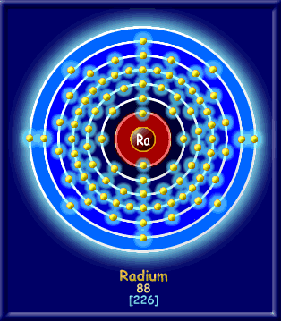
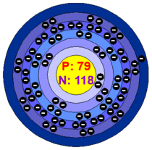
2.1. ΗΛΕΚΤΡΟΝΙΚΗ ΔΟΜΗ ΑΤΟΜΩΝ
Πρότυπο BOHR
Πως κατανέμονται τα ηλεκτρόνια (e⁻) στις κυκλικές τροχιές (στιβάδες) ;

Slide 4
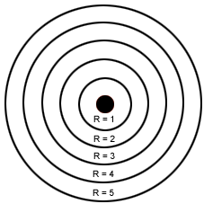
2.1. ΗΛΕΚΤΡΟΝΙΚΗ ΔΟΜΗ ΑΤΟΜΩΝ
Πρότυπο BOHR
N
O
K
M
P
L
Αύξηση ενέργειας
Στιβάδα | K | L | M | N | O | P
Κύριος κβαντικός αριθμός , n
1
2
3
4
5
6
Αύξηση ενέργειας

Slide 5
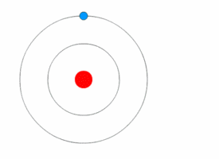
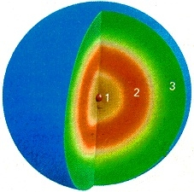
2.1. ΗΛΕΚΤΡΟΝΙΚΗ ΔΟΜΗ ΑΤΟΜΩΝ
Πρότυπο BOHR
1) Τα ηλεκτρόνια τείνουν να καταλαμβάνουν στιβάδες με τη μικρότερη ενέργεια (αρχή ελαχίστης ενέργειας).
Δηλαδή οι στιβάδες συμπληρώνονται σύμφωνα με τη σειρά που αυξάνεται η ενέργεια τους (K < L < M < N < O < P < Q …).
Αύξηση ενέργειας

Slide 6
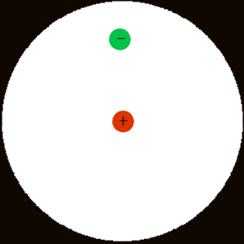
2.1. ΗΛΕΚΤΡΟΝΙΚΗ ΔΟΜΗ ΑΤΟΜΩΝ
Πρότυπο BOHR
2) O μέγιστος αριθμός ηλεκτρονίων που μπορεί να πάρει καθεμία από τις τέσσερις πρώτες στιβάδες, δίνεται από τον τύπο 2n², όπου n = 1, 2, 3, 4 είναι ο κύριος κβαντικός αριθμός, δηλαδή ο αριθμός της στιβάδας.
Στιβάδα | Μέγιστος αριθμός e
Κ (n = 1)
L (n = 2)
M (n = 3)
N (n = 4)
2.1² =
2
2.2² =
8
2.3² =
18
2.4² =
32

Slide 7
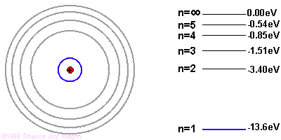
2.1. ΗΛΕΚΤΡΟΝΙΚΗ ΔΟΜΗ ΑΤΟΜΩΝ
Πρότυπο BOHR
3) H εξωτερική στιβάδα ενός ατόμου (η τελευταία στιβάδα) δεν μπορεί να έχει περισσότερα από 8 ηλεκτρόνια.
Αν η εξωτερική στιβάδα είναι η Κ, συμπληρώνεται με 2 ηλεκτρόνια.
4) Η προτελευταία στιβάδα δεν μπορεί να έχει περισσότερα από 18 ηλεκτρόνια, αλλά ούτε και λιγότερα από 8.
Αν η προτελευταία στιβάδα είναι η Κ, συμπληρώνεται με δύο ηλεκτρόνια.
Πρώτα συμπληρώνουμε τη στιβάδα Κ με 2 ηλεκτρόνια, μετά τη στιβάδα L με 8 ηλεκτρόνια κ.ο.κ. μέχρι να κατανεμηθούν όλα τα ηλεκτρόνια του ατόμου.

Slide 8
2.1. ΗΛΕΚΤΡΟΝΙΚΗ ΔΟΜΗ ΑΤΟΜΩΝ
Πρότυπο BOHR

Slide 9
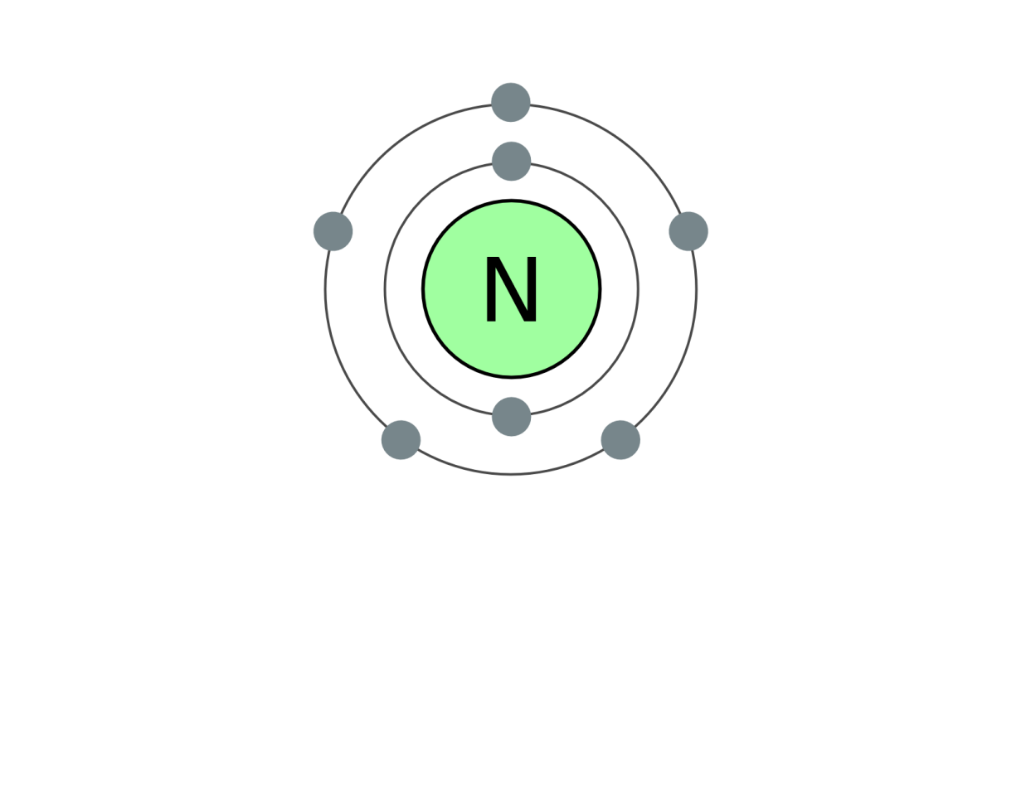
2.1. ΗΛΕΚΤΡΟΝΙΚΗ ΔΟΜΗ ΑΤΟΜΩΝ
Πρότυπο BOHR
2.1.1. α)
Εξωτερική στιβάδα
₇Ν
2
5
Κ( )
L( )

Slide 10
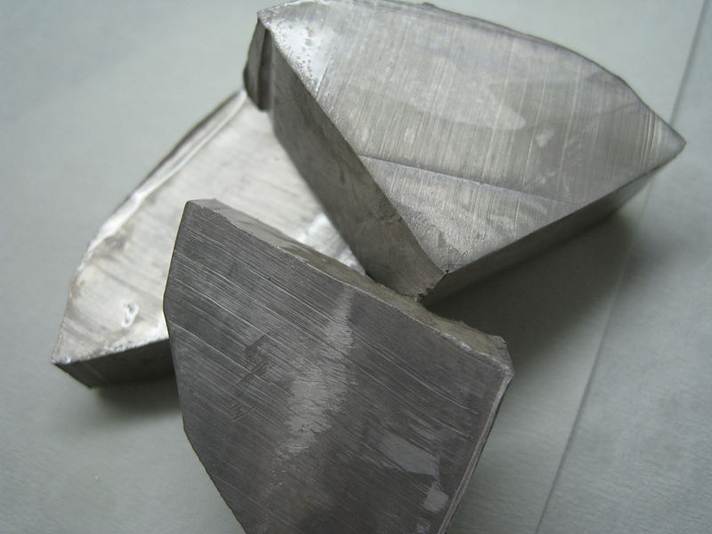
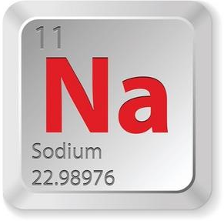
2.1. ΗΛΕΚΤΡΟΝΙΚΗ ΔΟΜΗ ΑΤΟΜΩΝ
Πρότυπο BOHR
Εξωτερική
2.1.1. β)
₁₁Να
2
8
1
L( )
L( )
M( )
Κ( )
M( )
Κ( )

Slide 11
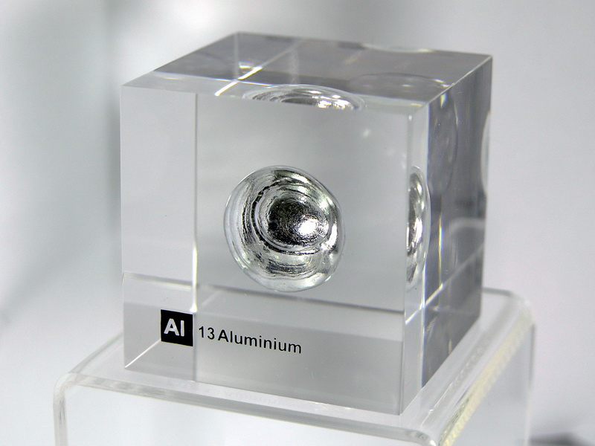
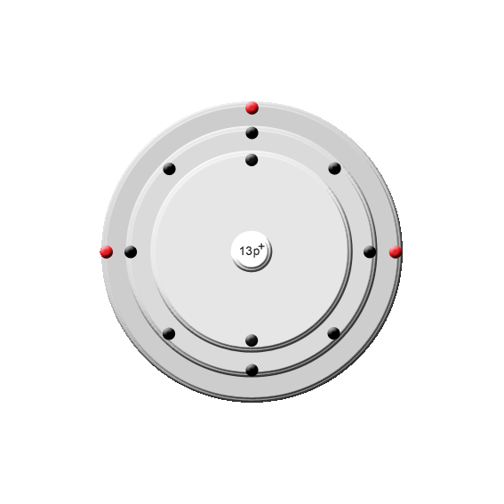
2.1. ΗΛΕΚΤΡΟΝΙΚΗ ΔΟΜΗ ΑΤΟΜΩΝ
Πρότυπο BOHR
2.1.1. δ)
Εξωτερική
₁₃Αl
2
8
3
Κ( )
L( )
M( )

Slide 12
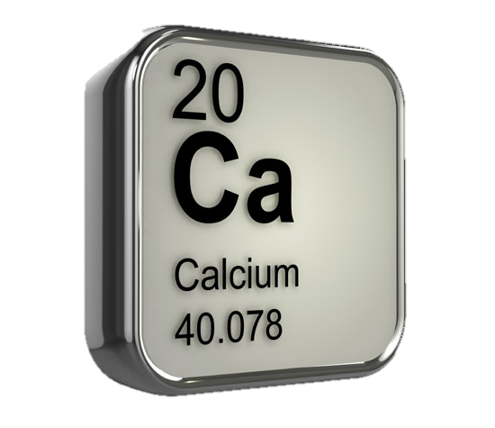
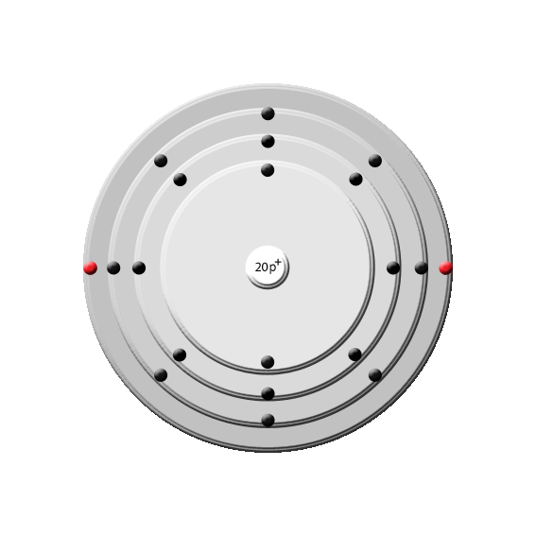
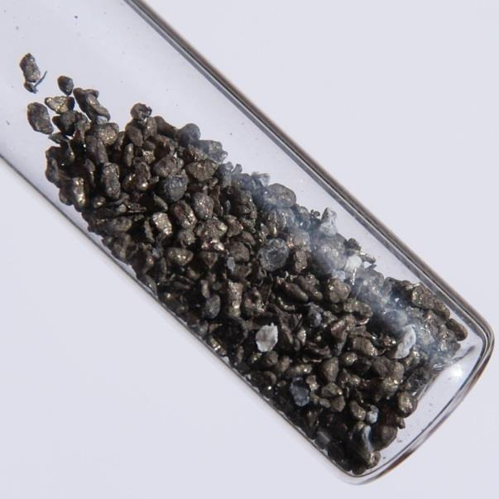
2.1. ΗΛΕΚΤΡΟΝΙΚΗ ΔΟΜΗ ΑΤΟΜΩΝ
Πρότυπο BOHR
Προηγούμενη εξωτερικής
18 ή 8 e⁻
2.1.1. γ)
Εξωτερική
Εξωτερική;
2
8
10
2
Κ( )
L( )
8
₂₀Cα
M( )
N( )

Slide 13
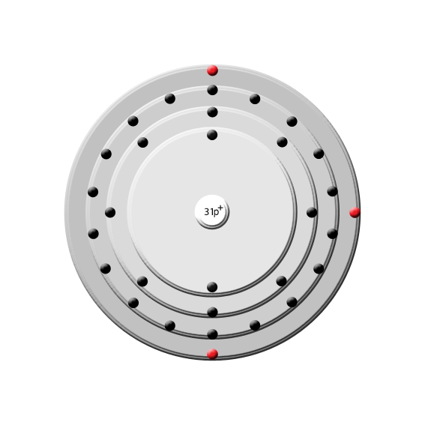
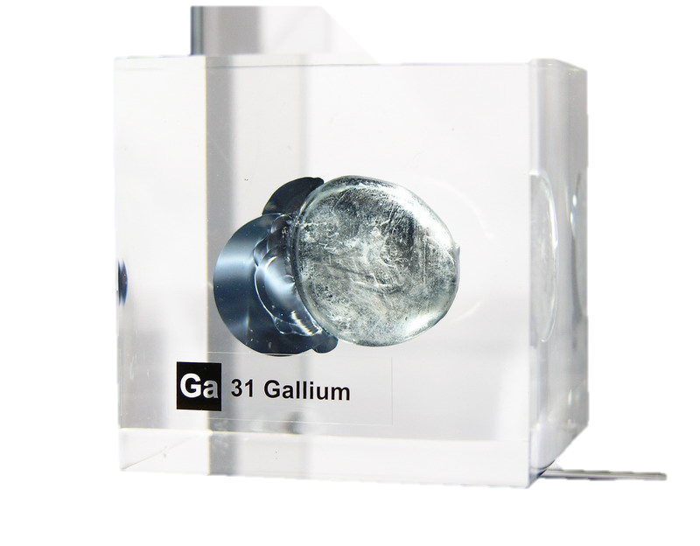
2.1. ΗΛΕΚΤΡΟΝΙΚΗ ΔΟΜΗ ΑΤΟΜΩΝ
Πρότυπο BOHR
Προηγούμενη εξωτερικής
Εξωτερική
στιβάδα
2.1.1. ε)
₃₁Gα
2
8
18
3
Κ( )
L( )
M( )
N( )
_{31e}⁻
_{29e}⁻
_{21e}⁻
_{3e}⁻
_{0e}⁻

Slide 14
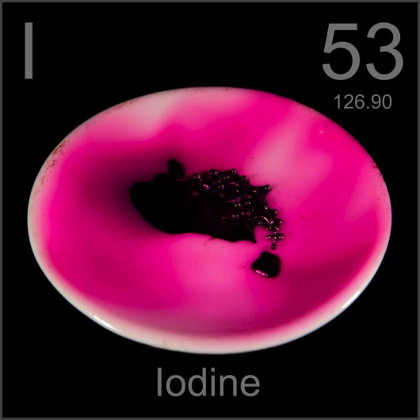
2.1. ΗΛΕΚΤΡΟΝΙΚΗ ΔΟΜΗ ΑΤΟΜΩΝ
Πρότυπο BOHR
2.1.2.
₅₃Ι
2
8
18
25
7
Κ( )
18
L( )
M( )
N( )
Ο( )
53
e―
51 e―
43 e―
25
e―
7
e―
0
e―
Προηγούμενη εξωτερικής
18 ή 8 e⁻
Εξωτερική;
Εξωτερική

Slide 15
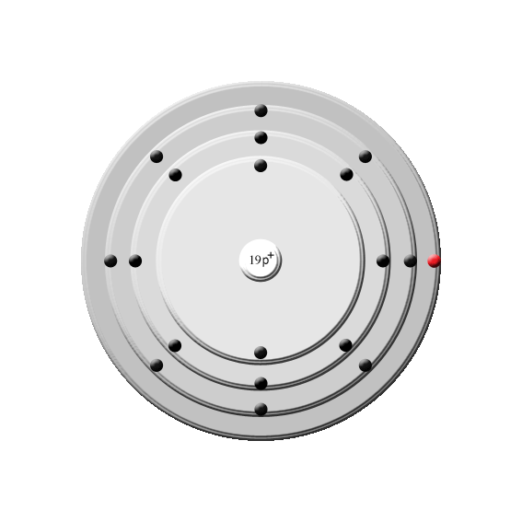
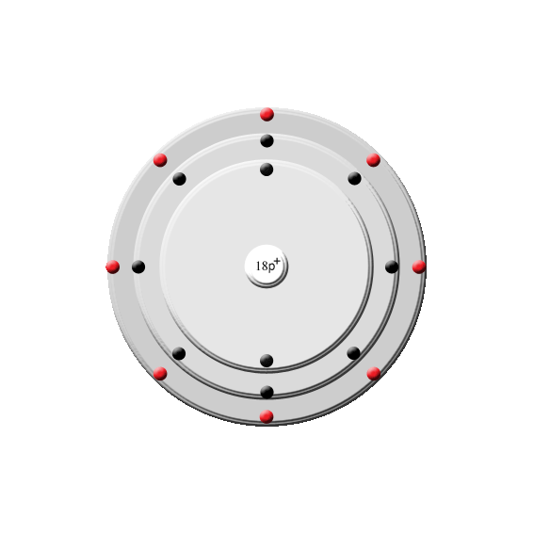
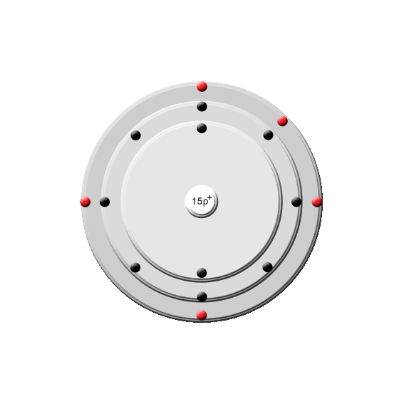
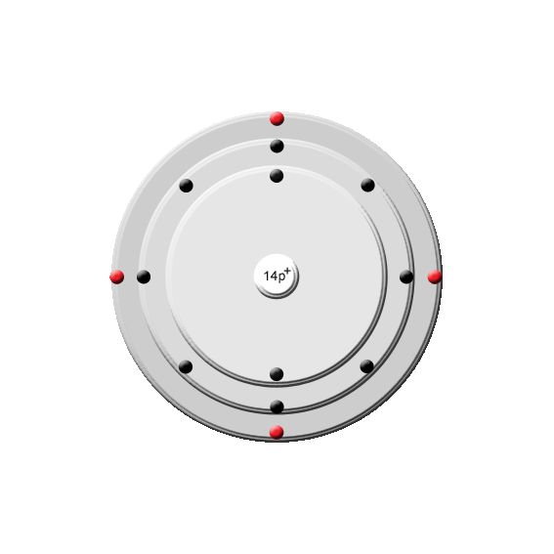
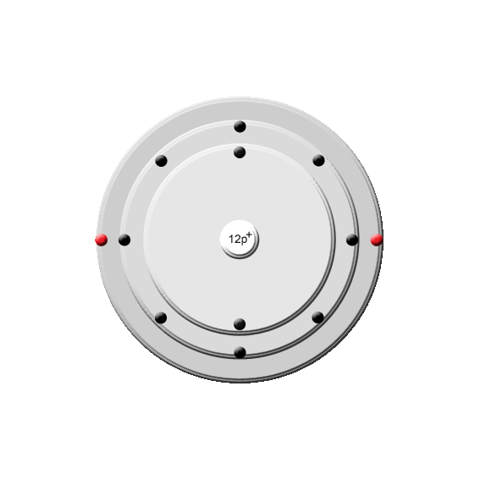
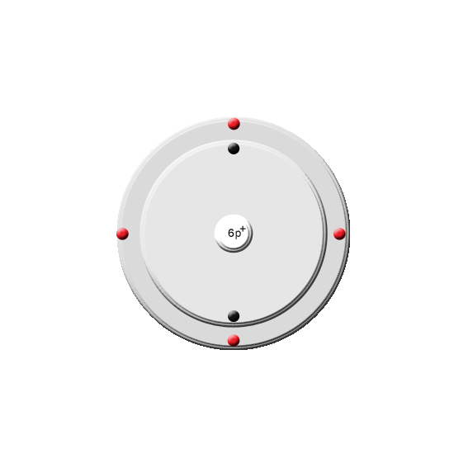
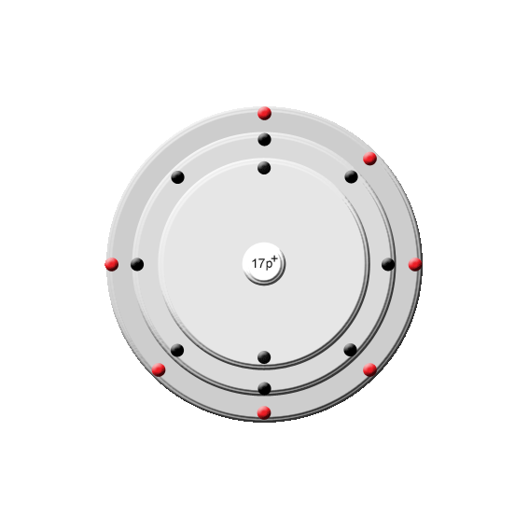
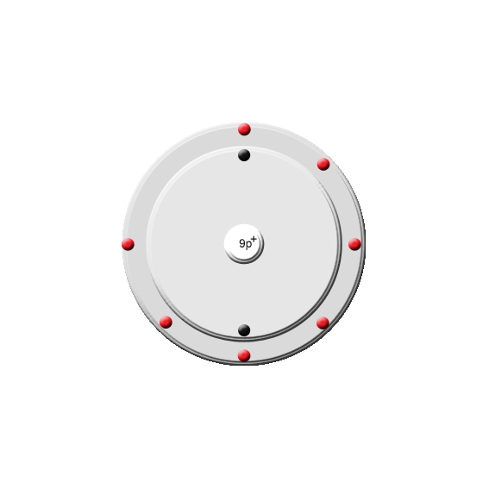
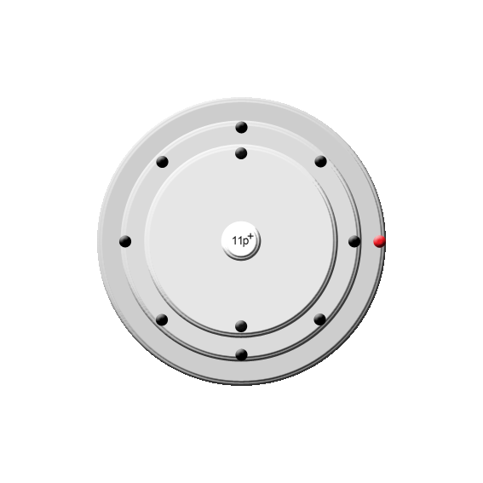
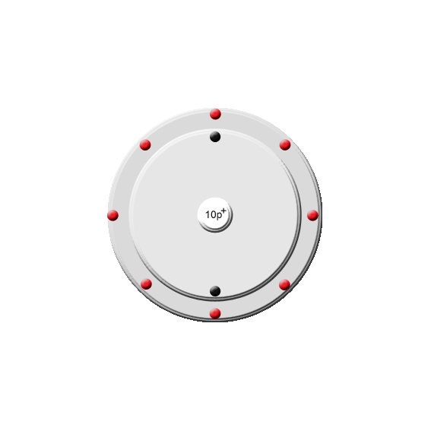
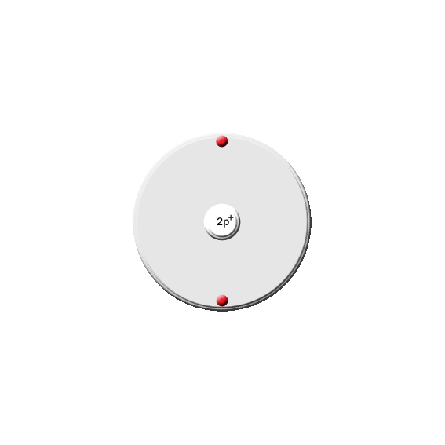
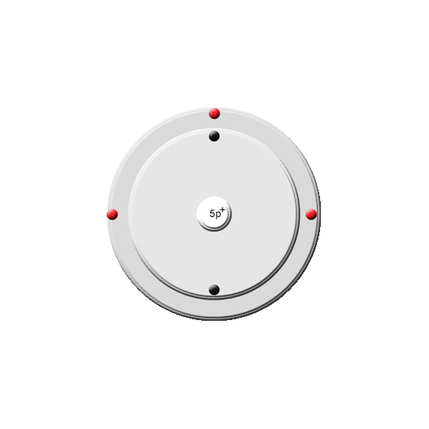
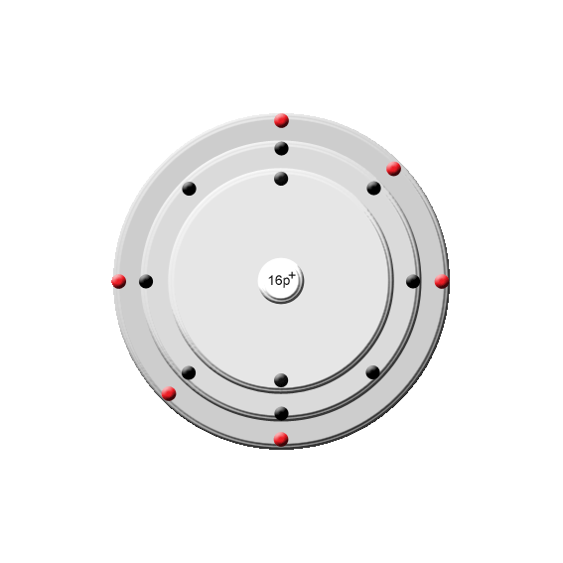
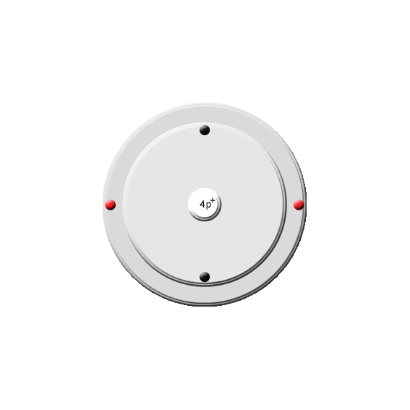
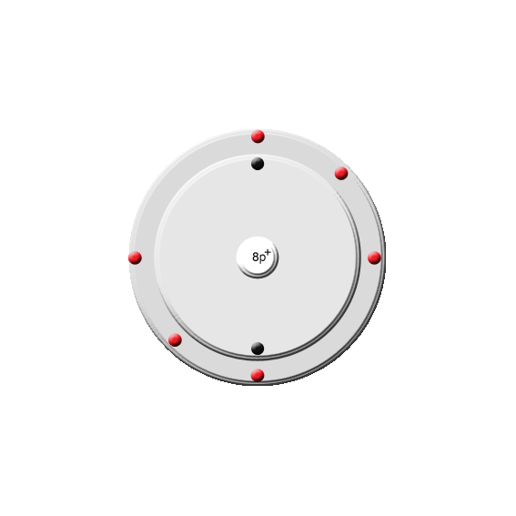
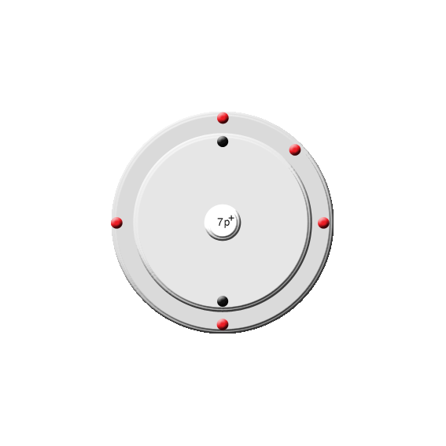
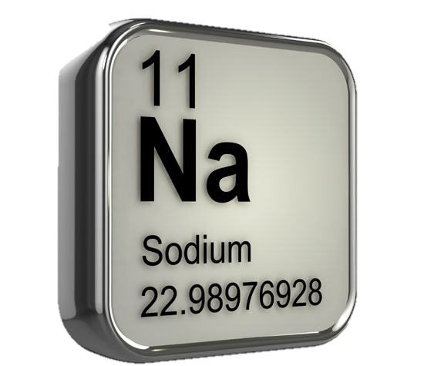
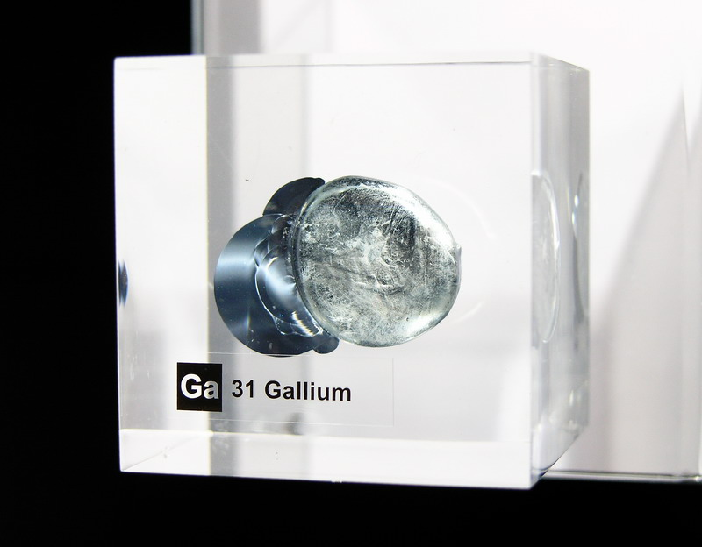
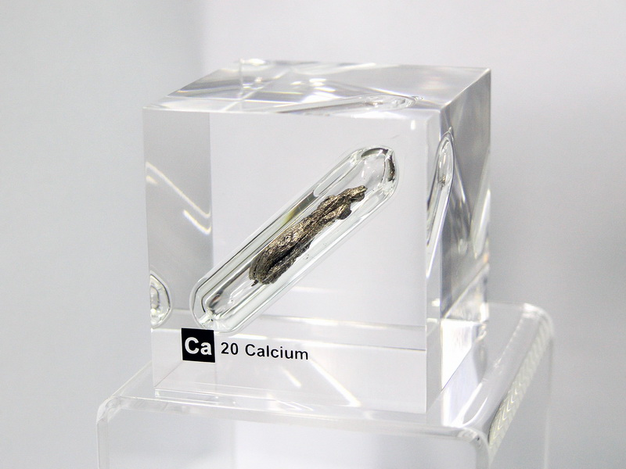
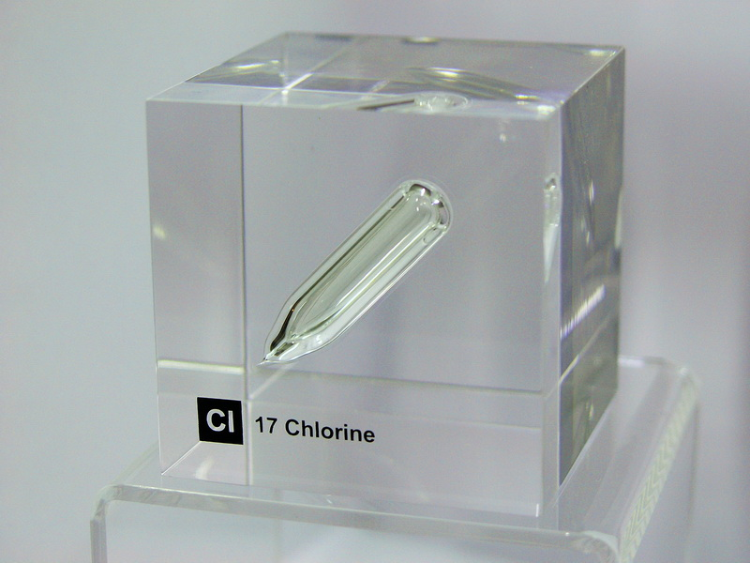
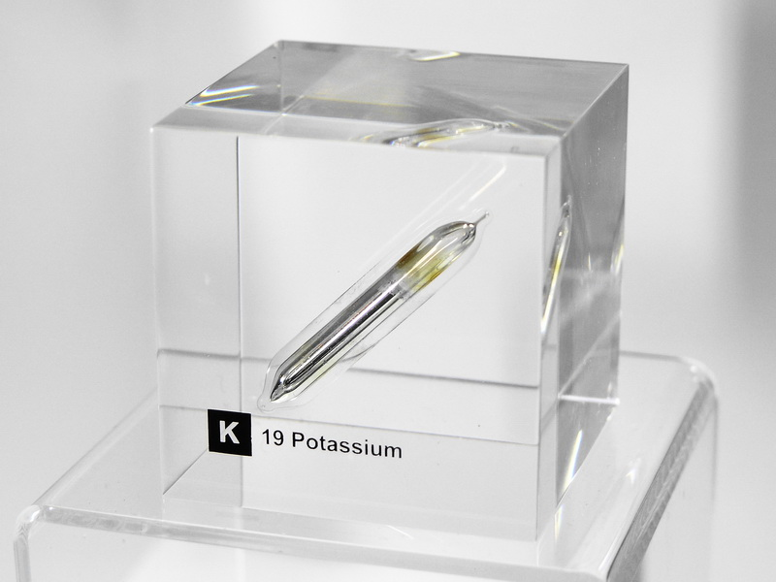
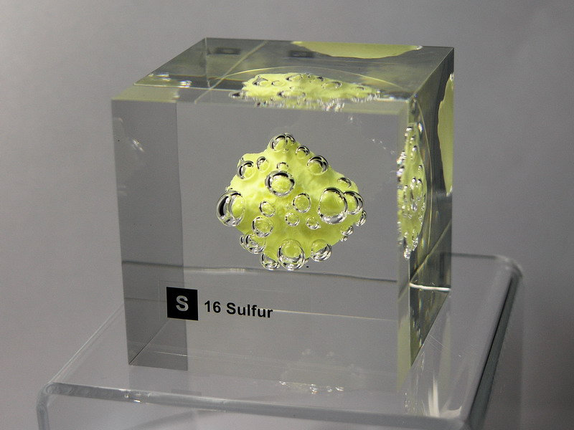
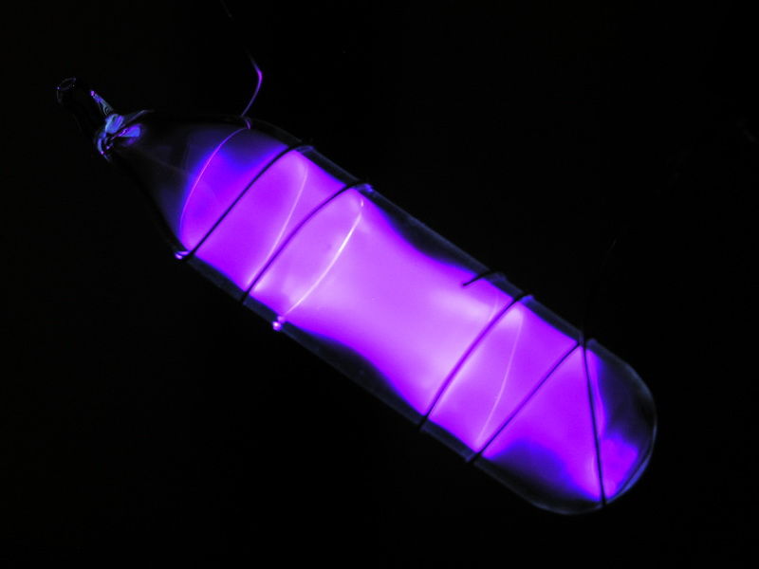
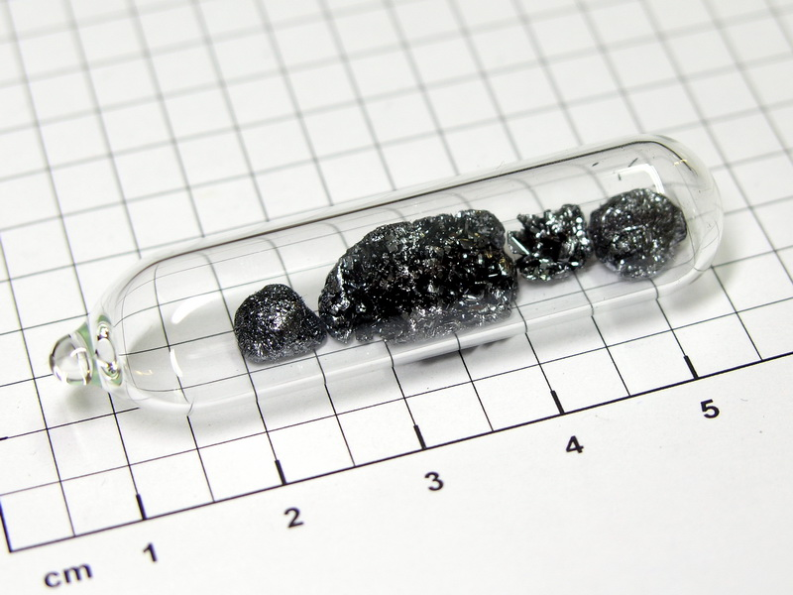
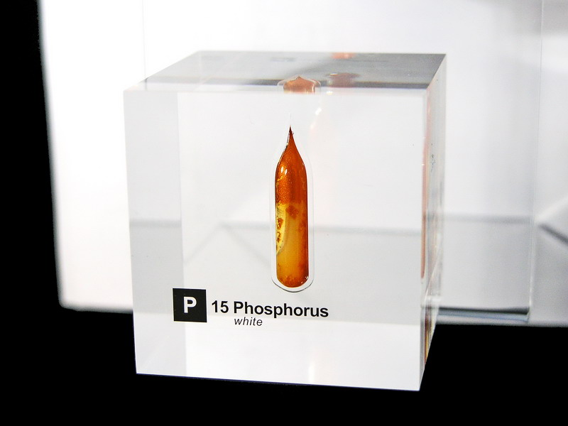
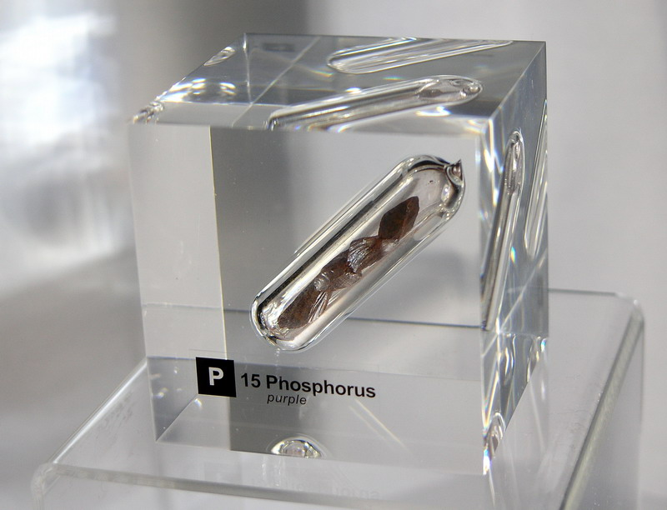
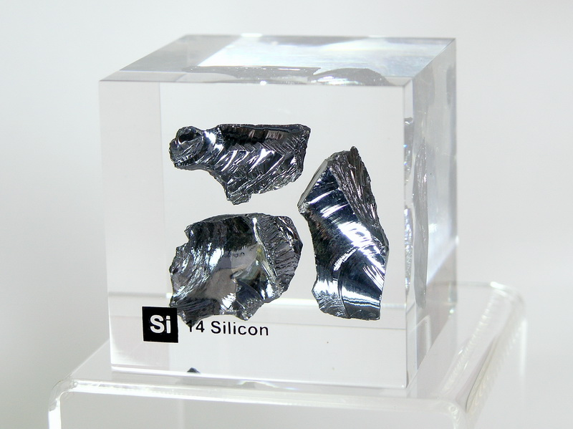
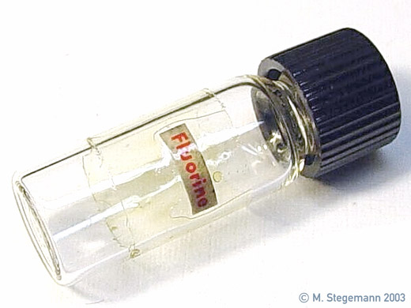
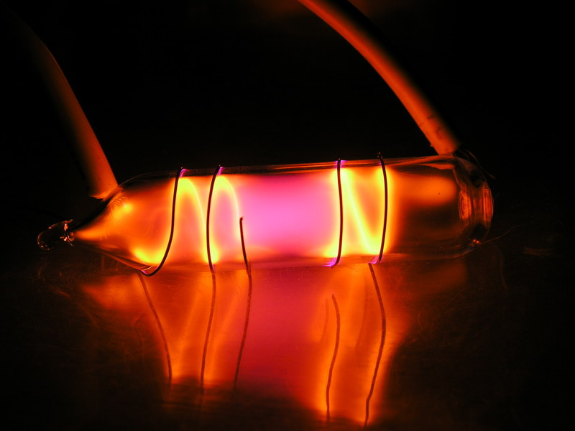
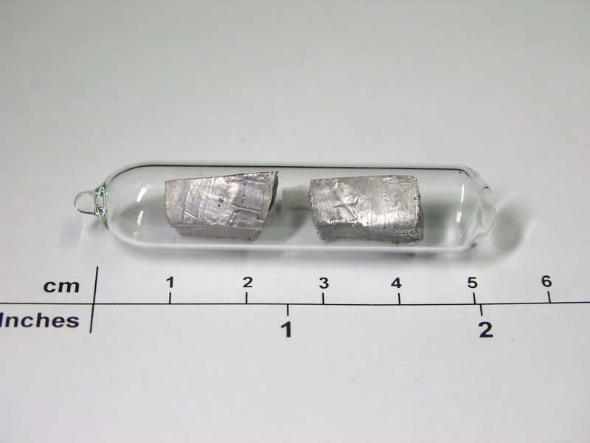

Slide 16
2.1. ΗΛΕΚΤΡΟΝΙΚΗ ΔΟΜΗ ΑΤΟΜΩΝ
Πρότυπο BOHR
Διαβάζω : σελ. 43-46
Ερωτήσεις : σελ 70-71 : 14 έως 18
Φυλλάδιο: 2.1.3.

